Slide 1
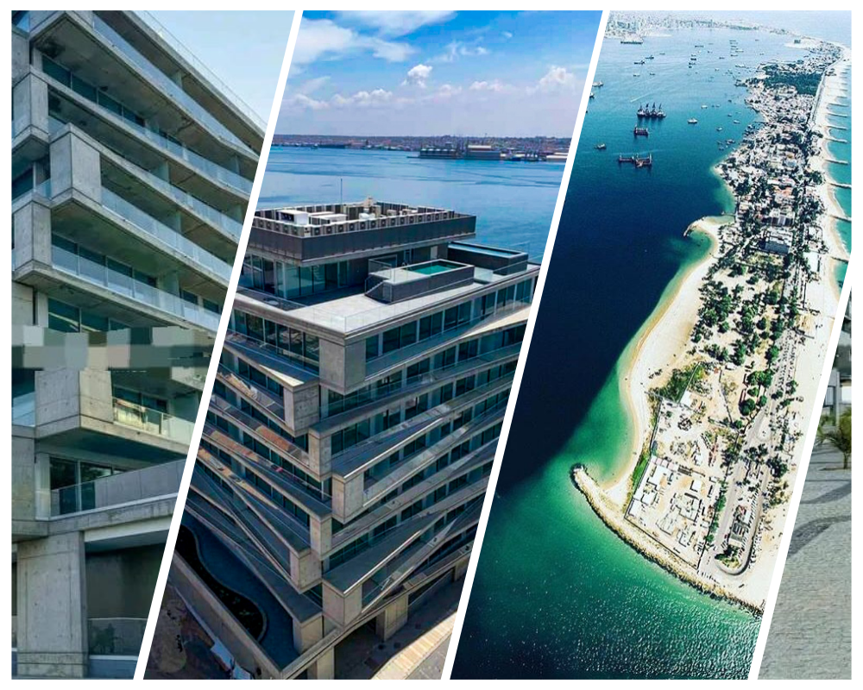
Inmuebles de lujo en Bahía de Luanda
Nelson João Dikíla
Continental Capital Connect

Slide 2
Contenido
Lujoso edificio residencial
Servicios
01
02
Detalles de la propiedad
Oportunidad de inversión exclusiva
03
04

Slide 3
Lujoso edificio residencial

Slide 4
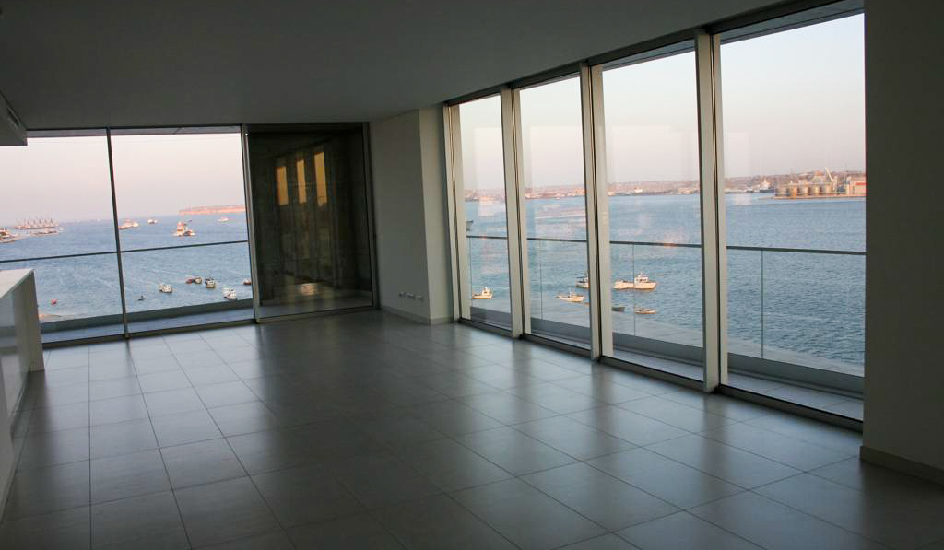
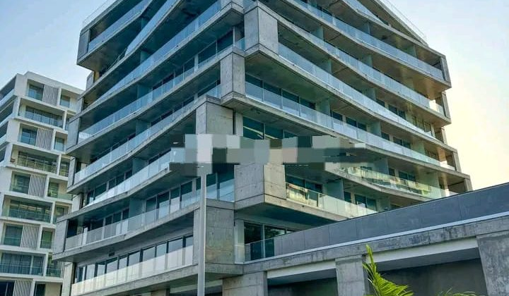
Apartamentos y Penthouse Suites
Amplias distribuciones
Acabados de alta gama
Vistas panorámicas
Unidades de 1 a 4 dormitorios.
51 apartamentos: T1, T2 y T3 con amplias terrazas y maravillosas vistas.
Ático de 3 suites: Cada una con piscina privada y mobiliario exclusivo.
Con materiales de primera calidad y un diseño moderno.
7 andares con arquitectura moderna.
Suministro de energía: Dois geradores garantem eletricidade contínua.
Abastecimento de água: Infraestrutura autossuficiente e fiável.
Con vistas a la impresionante costa de la bahía de Luanda.
infraestructuras completas y comodidades de primera clase.

Slide 5
Construir infraestructuras
01
Servicios de gama alta
02
Diseño sostenible
03
Ubicación práctica
Incluye gimnasio de última generación, piscina y servicios de conserjería.
Utiliza fuentes de energía renovables y materiales de construcción ecológicos.
Muy cerca de centros comerciales, restaurantes y medios de transporte.

Slide 6
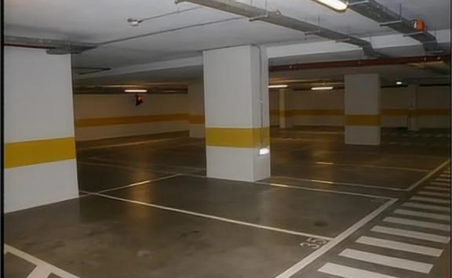
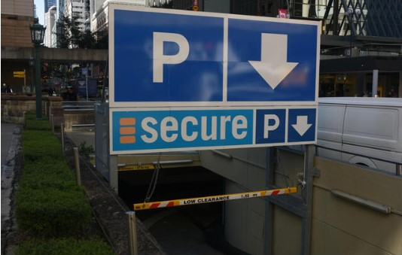
Aparcamientos
01
02
03
Amplias plazas de aparcamiento
Aparcamiento vigilado
Aparcamiento para visitantes
Amplio aparcamiento subterráneo con plazas designadas para residentes.
Vigilancia 24/7 y acceso controlado a la zona de aparcamiento.
Aparcamiento exclusivo para visitantes.

Slide 7
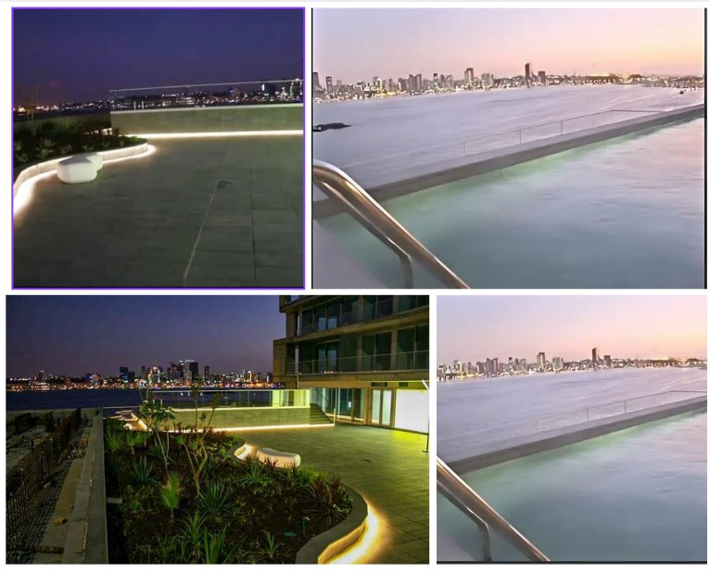
Servicios

Slide 8
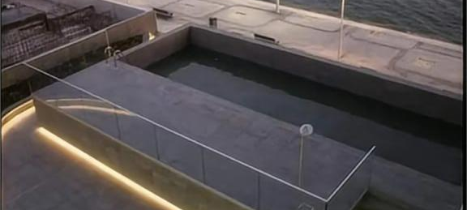
Piscinas
Piscinas infinitas
Piscinas
Piscinas infantiles
Impresionantes piscinas infinitas con vistas al océano para una relajación de lujo.
Piscinas para que los entusiastas del fitness mantengan su rutina.
Piscinas infantiles para disfrutar en familia.

Slide 9
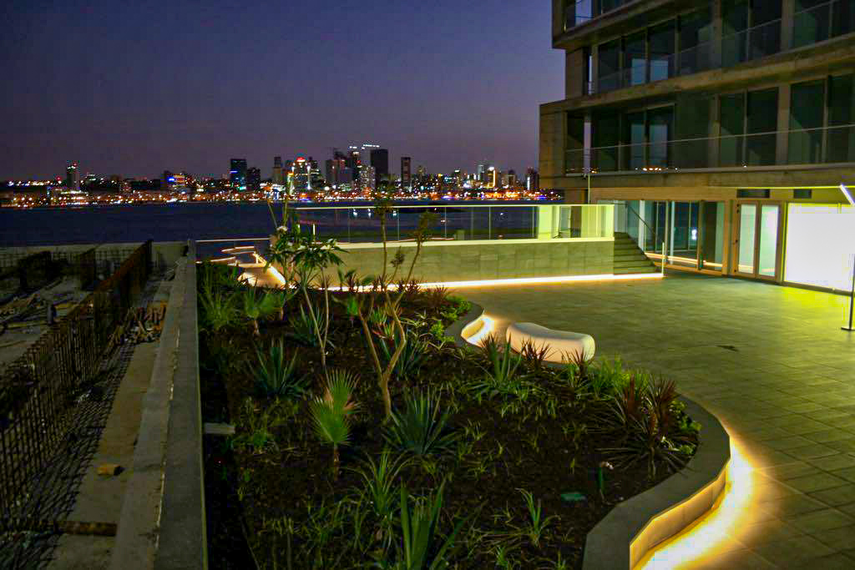
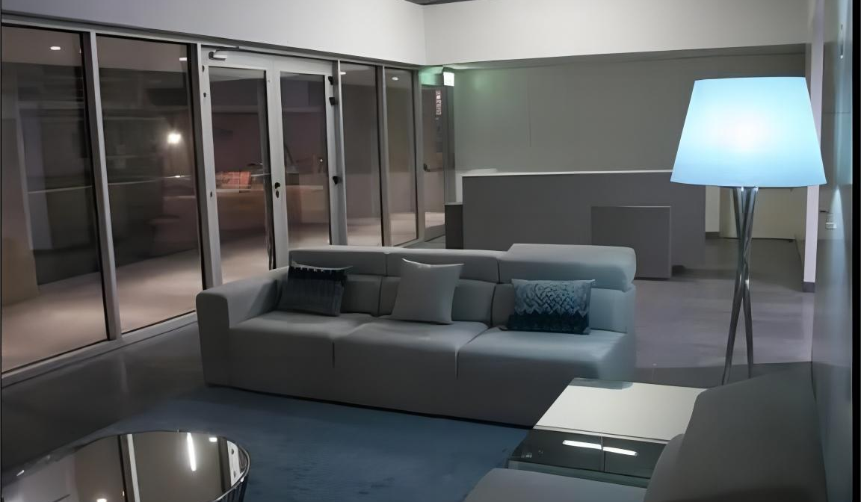
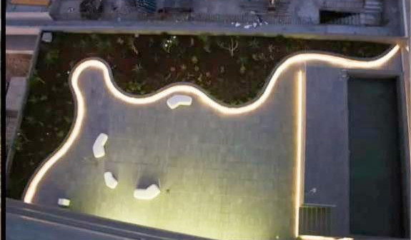
SPA y gimnasio
Relajantes tratamientos de spa
Gimnasios de última generación
Estudios de yoga y meditación
Disfrute de masajes relajantes y tratamientos faciales rejuvenecedores.
Gimnasio totalmente equipado con aparatos de última generación.
Espacios tranquilos para las prácticas de mindfulness y bienestar.

Slide 10
Sala de estar
Mobiliario elegante
Los asientos de felpa y la sofisticada decoración crean un ambiente refinado.
Vistas panorámicas
Las ventanas del suelo al techo ofrecen impresionantes vistas de la bahía de Luanda.
Acceso exclusivo
El salón exclusivo para residentes ofrece un refugio privado y tranquilo.

Slide 11
Detalles de la propiedad

Slide 12
Superficie total
1.200 metros cuadrados
La propiedad ofrece una espaciosa superficie total de 1.200 metros cuadrados, lo que proporciona un amplio espacio para una vida de lujo.
Amplios terrenos
La propiedad se asienta sobre amplios terrenos, ofreciendo privacidad y espacio para instalaciones al aire libre.

Slide 13
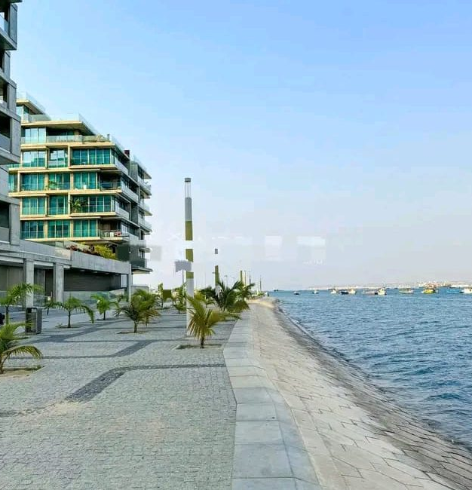
Superficie total
Disposición flexible
La disposición flexible permite la personalización para adaptarse a las preferencias y estilo de vida del propietario.

Slide 14
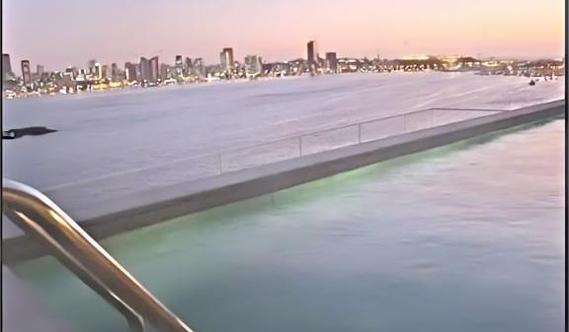
Precio de compra
Residencias exclusivas frente al mar
Servicios Premium
Opciones de financiación flexibles
Lujosas propiedades con impresionantes vistas al mar en la bahía de Luanda.
9.155 m² de superficie total
Comunidad cerrada con instalaciones y servicios de primera clase.
Planes de pago personalizados que se adaptan a sus necesidades de inversión.
Precio de compra: 180.000.000 USD.

Slide 15
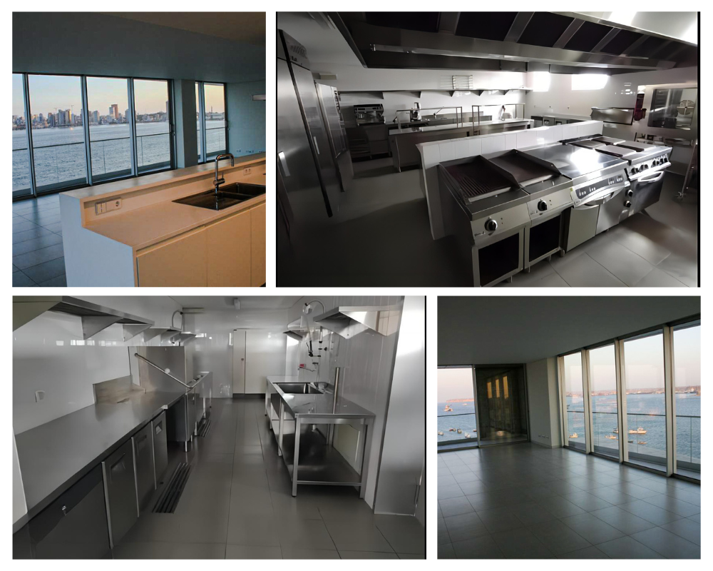
Oportunidad de inversión exclusiva

Slide 16
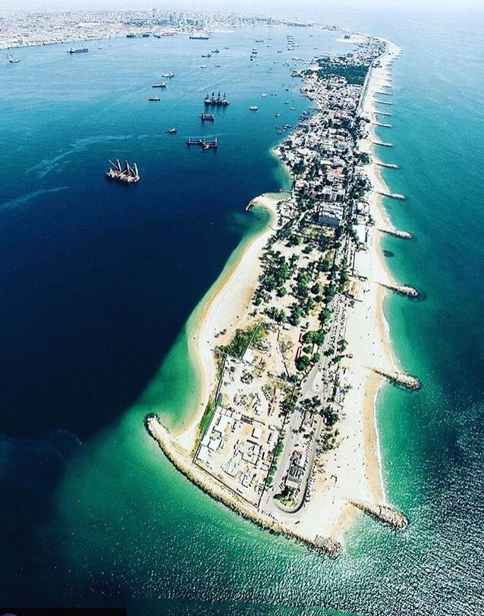
Ubicación inmejorable
Primera línea de costa
Situado en el corazón de la bahía de Luanda, ofrece impresionantes vistas al océano.
Servicios de lujo
Lujosas instalaciones que incluyen playa privada, puerto deportivo y restaurantes de categoría mundial.
Mercados emergentes
La economía de Luanda, en rápido crecimiento, presenta una oportunidad de inversión única.

Slide 17
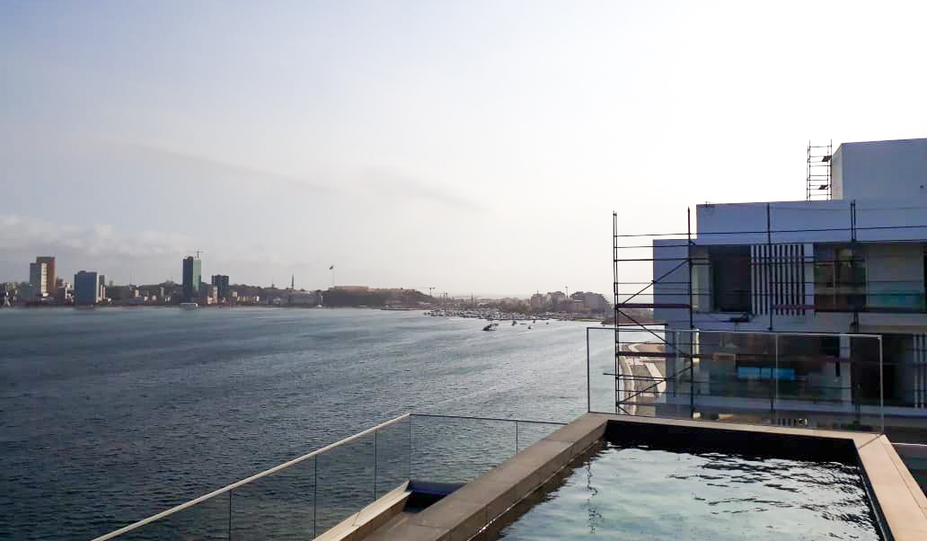
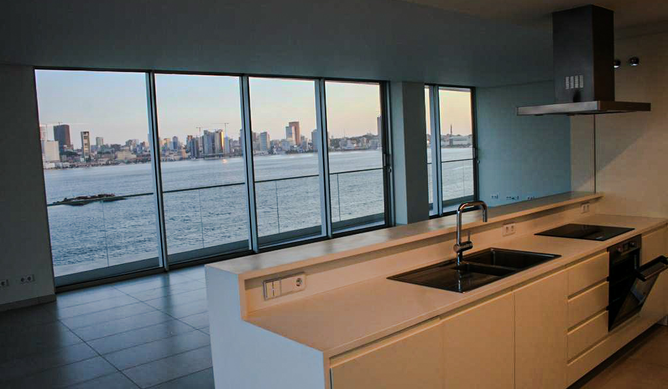
Vida de lujo
Exquisitas residencias frente al mar
Servicios inigualables
Ubicación privilegiada
Elegantes apartamentos de alta gama con impresionantes vistas al mar.
Amplias instalaciones in situ para un estilo de vida de primera.
Situado en el corazón del prestigioso distrito de Luanda Bay.

Slide 18
Contacte con nosotros
Propiedades de lujo
Explore nuestra exclusiva colección de inmuebles de alta gama en Luanda Bay.
Consulta personalizada
Hable con nuestros expertos para encontrar la propiedad de sus sueños.
Inversión segura
Invierta en el próspero mercado inmobiliario de la bahía de Luanda.

Slide 19
Gracias
Póngase en contacto y reserve su visita:Nelson João DikílaGerente de Proyectos y RelacionesContinental Capital ConnectTel: [+244 926 018 253]Correo electrónico: [joao.dikila@continentalcapitalconnect.com]¡No se pierda esta oportunidad única de inversión!
Continental Capital Connnect

